Slide 1
個人簡歷與作品集
廖元獅
qwqw46@hotmail.com

Slide 2
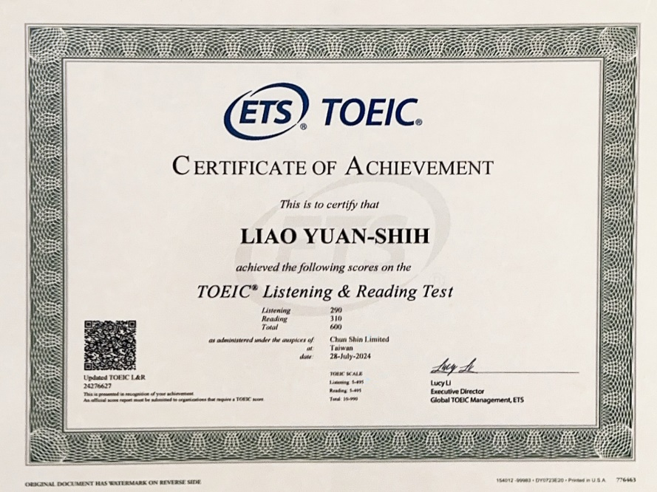
1. 個人簡歷
廖元獅，39歲
國中第一名畢業
高中第四名畢業，獲模範生
國立台灣海洋大學學士畢業，任排球系隊隊長
國立台灣海洋大學碩士微系統組第三名畢業
機構與結構分析工作經歷:十一年
TOEIC:600
專長資料分析軟體: Python, Pandas, VS Code, Git/GitHub, MySQL, Streamlit
專長工程繪圖軟體: AutoCad, Pro/E, Creo, Solid works..
專長工程分析軟體: Ansys, Abaqus, Maxwell, COMSOL, CFD ACE…
專長工程程式語言: Matlab , 8051單晶片, LabView…
Notes:
以下是我的個人簡歷
Here’s a quick intro about me.
我叫廖元獅，今年38歲，就學期間一直名列前茅
My name is Yuan-Shih Liao, I’m 38 years old. I’ve always done well academically
國中第一名畢業；高中第四名畢業，獲模範生；
No.1 in junior high school, 4th in senior high school and was awarded Model Student.
國立台灣海洋大學學士第十名畢業，任排球系隊隊長；碩士第三名畢業
from National Taiwan Ocean University, I’m 10th in bachelor’s degree, and served as the captain of the volleyball team, and 3rd in master’s degree.
機構與結構分析工作經歷:十一年，TOEIC:600
I have 11 years of experience in mechanical and structural analysis. TOEIC score: 600
專長資料分析軟體: Python, Pandas, VS Code, Git/GitHub, MySQL, Streamlit
For data analysis software like Python, Pandas, VS Code, Git/GitHub, MySQL, Streamlit
專長繪圖軟體: AutoCad, Pro/E, Creo, Solid works..
For CAD software like AutoCAD, Pro/E, Creo, and SolidWorks.
專長分析軟體: Ansys, Abaqus, Maxwell, COMSOL, CFD ACE…
For analysis, I use Ansys, Abaqus, Maxwell, COMSOL, and CFD ACE.
專長程式語言: Matlab , 8051單晶片, LabView…
I’m also familiar with programming tools like Python, Matlab, 8051 microcontroller, and LabVIEW.

Slide 3
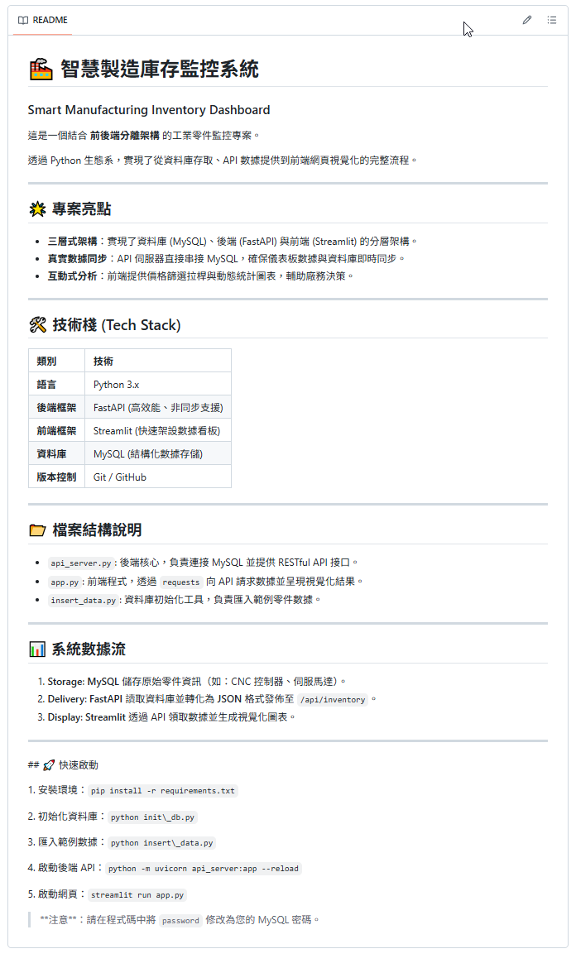
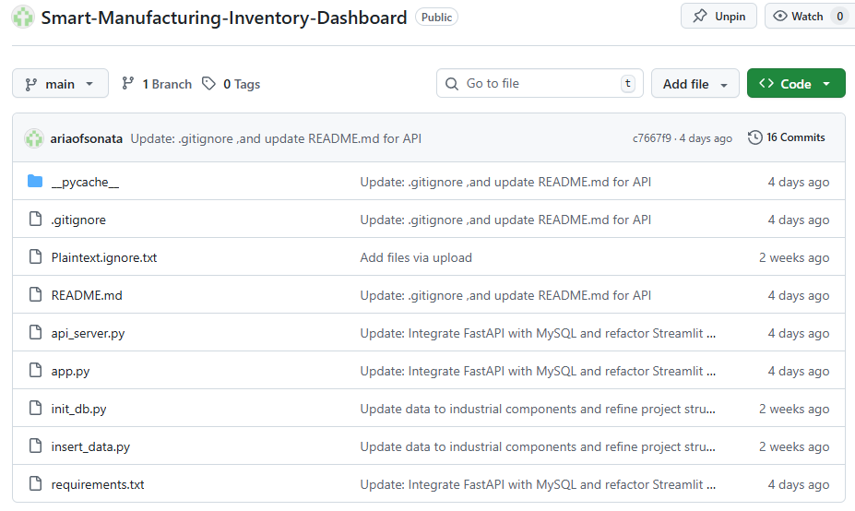
2. Git/GitHub
GitHub
Notes:
版本控制與系統概觀
採用 Git / GitHub 進行全代碼版本管理與協作。
作品主題： [智慧工業零件庫存監控系統]
[GitHub 連結 QR Code 或 超連結]

Slide 4
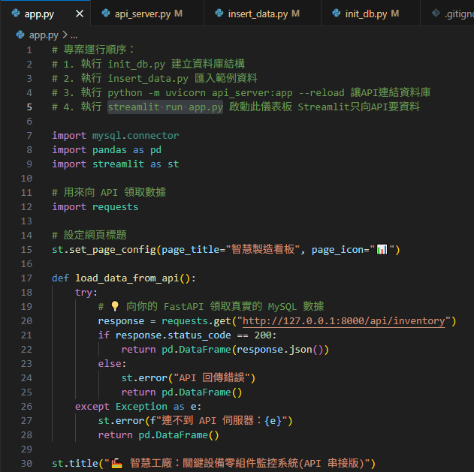
3.Python/MySQL/FastAPI
Streamlit
前端網頁視覺化
FastAPI處理數據
MySQL資料庫
數據存取
MySQL資料庫
架構建立
Notes:
系統架構：全棧數據管線 (Data Pipeline)
架構： 採用前後端分離架構，確保系統具備高度擴展性。
後端： 使用 FastAPI 構建高性能 RESTful API，負責邏輯處理與數據調用。
數據： 結合 MySQL 資料庫，實踐工業級數據的結構化存儲與檢索。
前端： 以 Streamlit 快速部署互動式儀表板，提升決策效率。

Slide 5
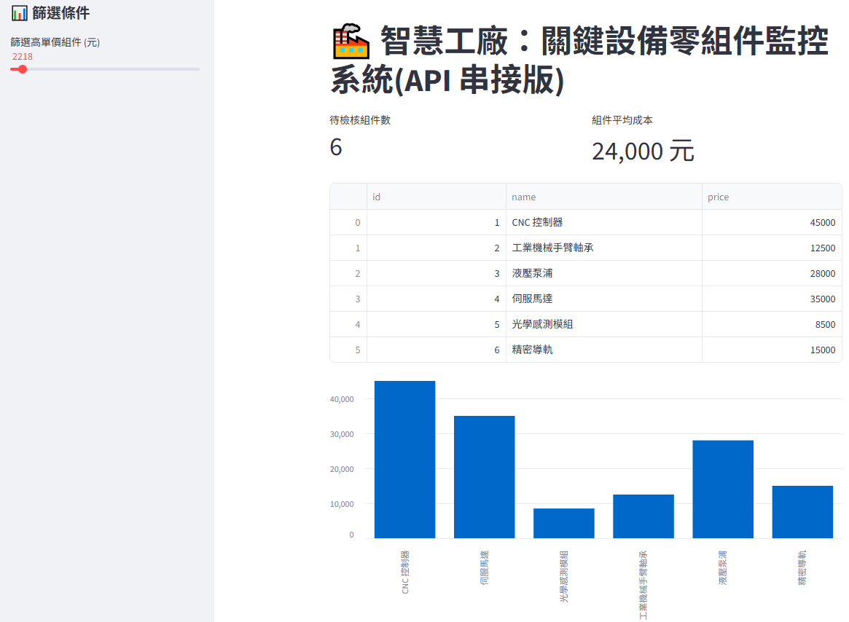
4.Streamlit
Notes:
即時視覺化決策儀表板
快速佈署： 透過 Streamlit 實踐數據敏捷開發。
互動邏輯： 整合側邊欄過濾功能（如：金額篩選、設備類別），實現精準的資產管理。
目標： 減少人工報表整理時間，讓管理者能即時掌握高單價設備庫存狀態。

Slide 6
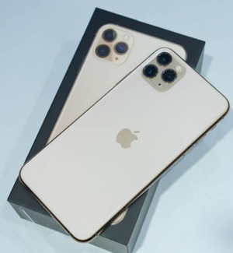
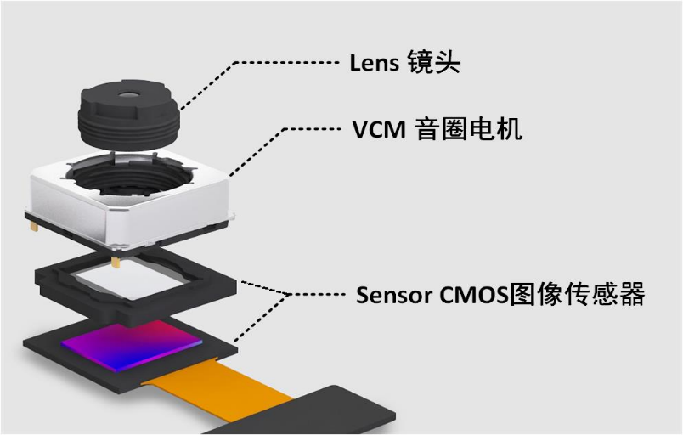
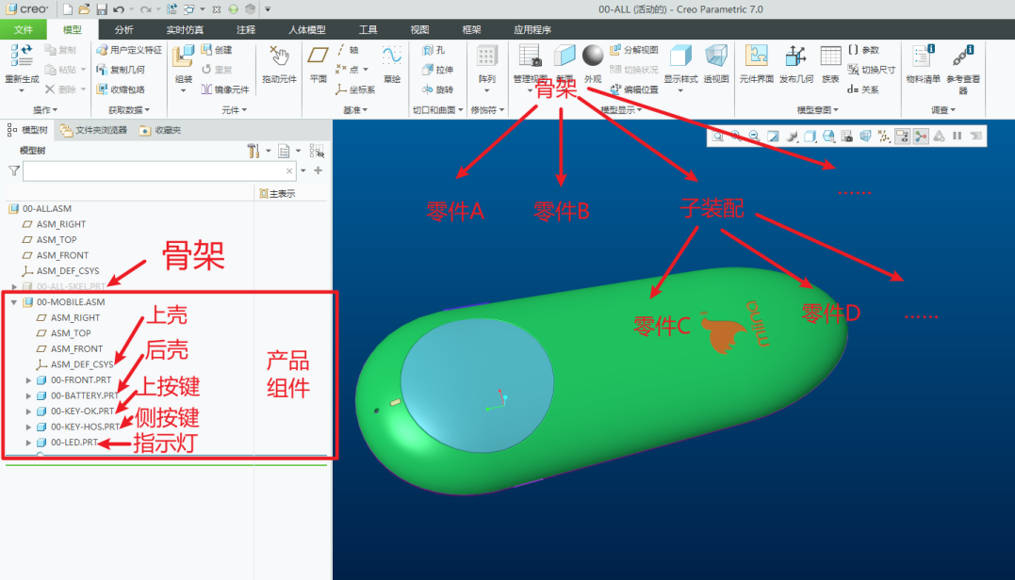
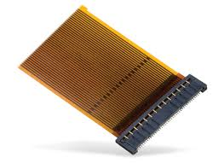
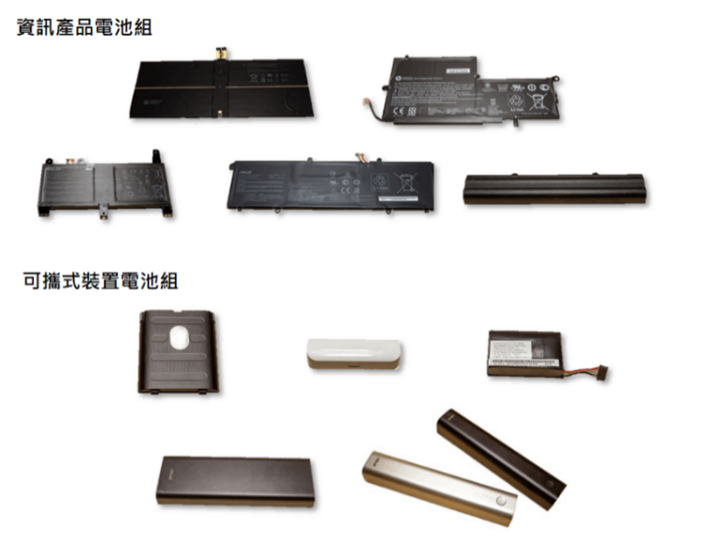
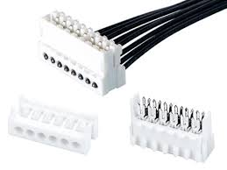
5.Pro/E(Creo)
手機鏡頭音圈馬達
CREO骨架模型與部件設置
FPC軟排線
鈑金件/FPC-攤平與折彎
電池模組
Cable connector
Notes:
使用CREO以骨架模型建立產品的各個部品
Used CREO skeleton modeling to build product components,
可以快速的對應客戶的設計變更
which enabling quick adaptation to customer design changes.
所設計的產品有電池模組、音圈馬達、鈑金件、FPC、與Cable Connector My designed products including battery modules, voice coil motors, sheet metal parts, FPCs, and cable connectors. 所有產品都順利量產並且零BUG
All products were successfully mass-produced with zero BUGs.

Slide 7
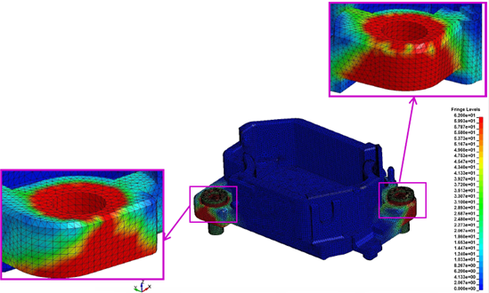
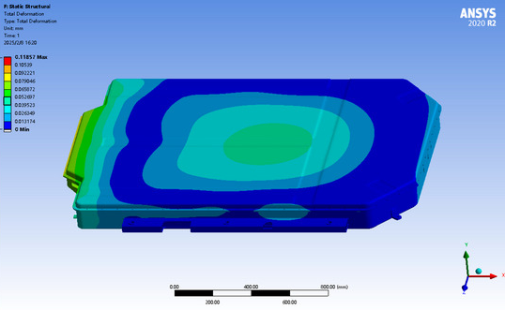
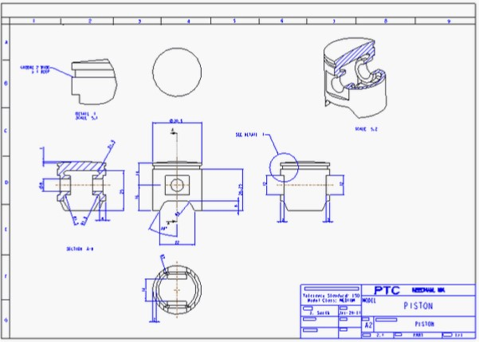
6.ANSYS、ABAQUS、AutoCAD
ANSYS應力模擬
ABAQUS動態模擬撞擊
ANSYS靜態模擬應力
AutoCAD
Notes:
在設計產品期間，常以以下工具輔助設計與製作
During product design, frequently utilized the following tools to support design and development.
使用ANSYS模擬在受力時的結構最弱點進行改善
I run structural simulations in ANSYS to identify and improve weak points under stress
或是以ABAQUS進行落下模擬
and also perform drop simulations using ABAQUS.
最後以AutoCAD輸出2D圖面，讓工廠製作並量測尺寸
Finally, output 2D drawings with AutoCAD for factory production and dimension measurement.

Slide 8
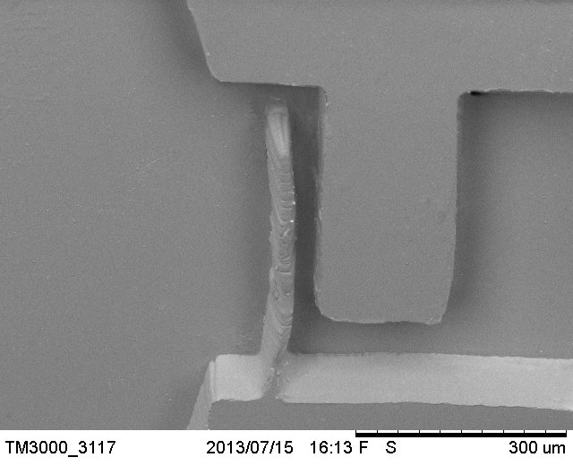
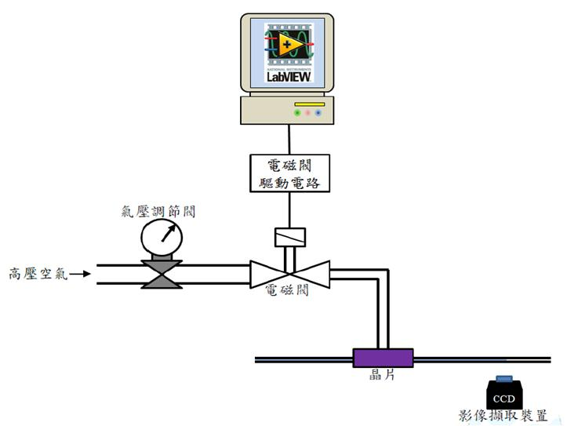
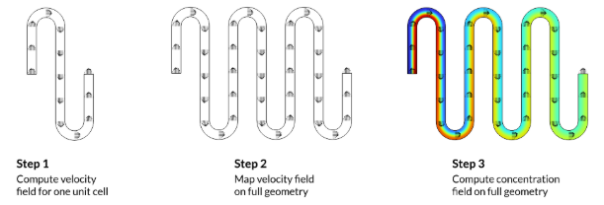
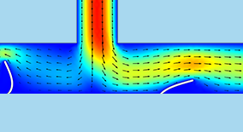
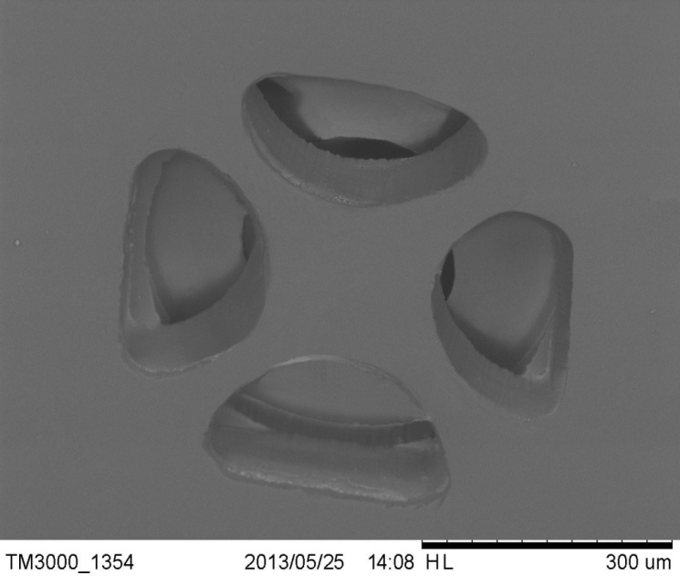
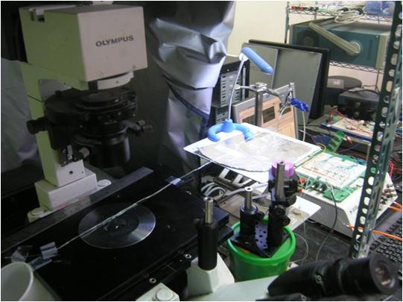
7. 論文-微幫浦系統
A.微流體晶片流場模擬-COMSOL
B.微晶片製作
C.量測流率
Notes:
論文的部分是建立一個微幫浦系統
My thesis focused on developing a micro-pump system.
以COMSOL模擬流場、並且分層製作微晶片並且組裝，
I used COMSOL to simulate the fluid flow, then fabricated the microchip layer by layer and assembled the system.
到最後撰寫程式並且組裝、量測數據
I also wrote the control program and conducted performance measurements.
最後論文完成後即順利畢業
After completing the research and writing, I successfully graduated.

